Slide 1

ОПЫТ ИРИТ-РТФ В ОБЛАСТИ РАЗРАБОТКИ ПРОЕКТОВ С ИСПОЛЬЗОВАНИЕМ ИИ
Ронкин Михаил Владимирович
Доцент, Руководитель исследований в области ИИ ИРИТ-РТФ, УРФУ,
m.v.ronkin@urfu.ru

Slide 2

ИСКУССТВЕННЫЙ ИНТЕЛЛЕКТ
Искусственный интеллект — комплекс технологических решений, позволяющий имитировать когнитивные функции человека и получать при выполнении конкретных задач результаты, сопоставимые, как минимум, с результатами интеллектуальной деятельности человека
Национальная стратегия развития ИИ на период до 2030 года
https://www.consultant.ru/document/cons_doc_LAW_335184/1f32224a00901db9cf44793e9a5e35567a4212c7/
Notes:
УРФУ - один из крупнейших вузов страны в том числе в сфере ИТ,
а также сфере искусственного интеллекта

Slide 3
Преимущества систем с искусственным интеллектом
ИИ позволяет автоматизировать: | Эффект:
Решения задач в сложных не-моделируемых условиях | Точность в сложных условиях, где стандартные подходы не работают
Массовые рутинные Задачи требующие искусства в принятии решений | Сокращает затраты на подготовку узкоспециализированных кадров и трудозатраты при их работе
Заменяет формализацию задачи на примеры входных данных и ответов для них ИИ - это сквозная технология автоматизации ключевых задач развития экономики ИИ – это не замена, а помощь специалисту | Позволяет принимать решение на основе накопленных данных Перераспределение системы распределения труда и инструментов производства Решения принципиально не точные, степень автоматизации зависит от цены ошибки и ее предсказуемости, системы требуют тестирования и нормативной базы

Slide 4
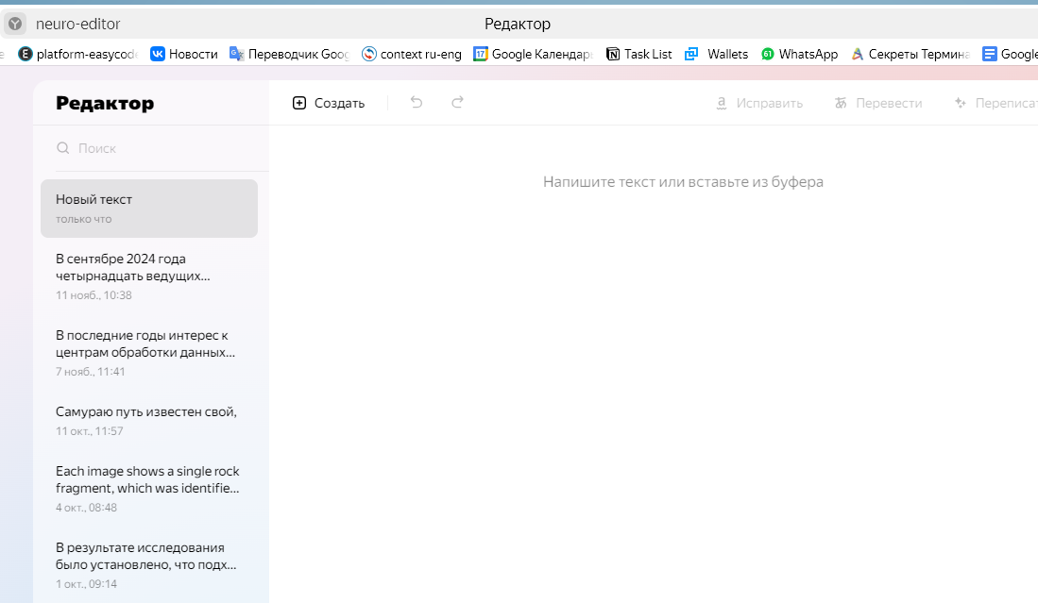
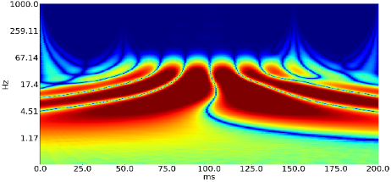
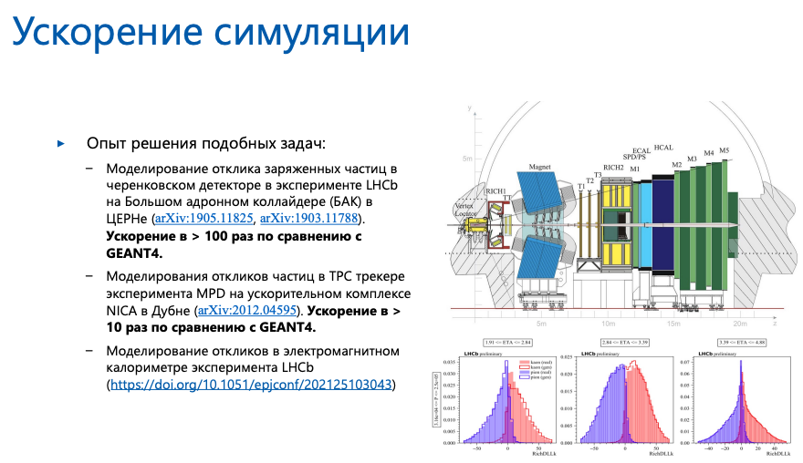
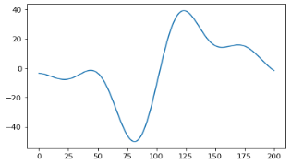
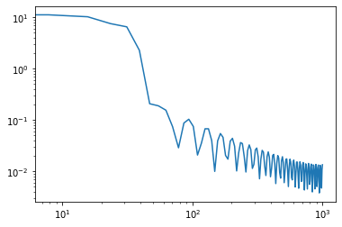
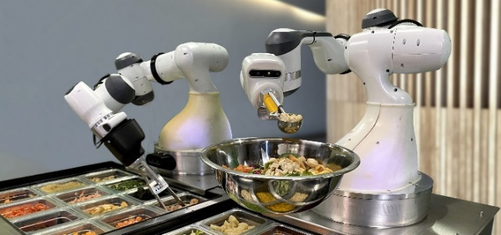
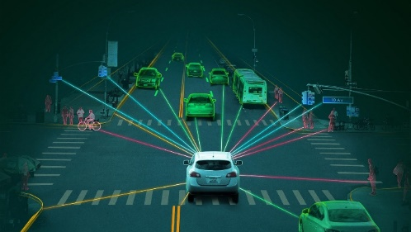
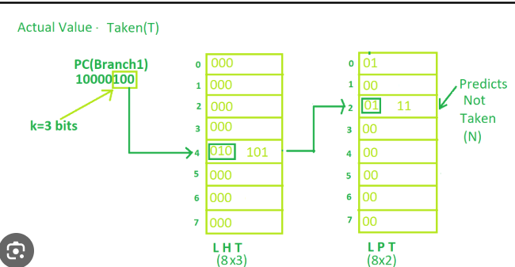
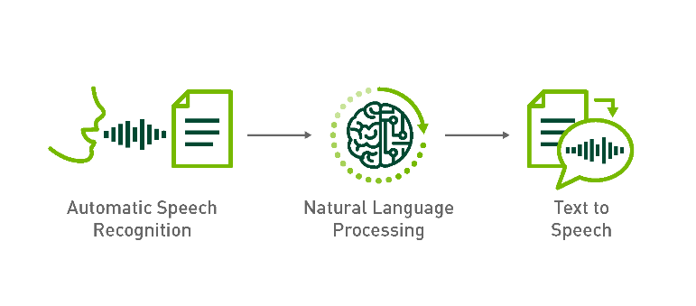
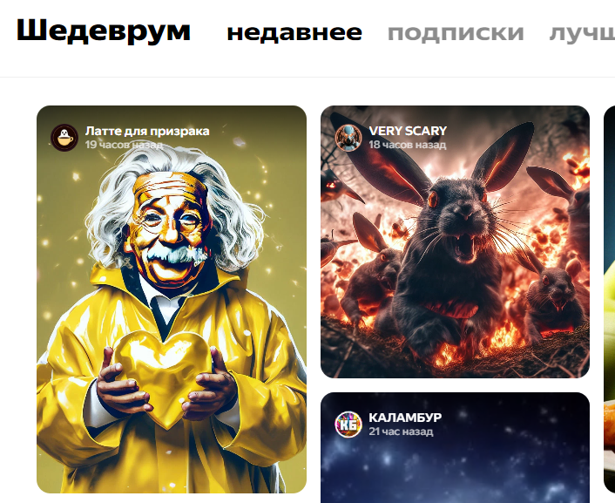
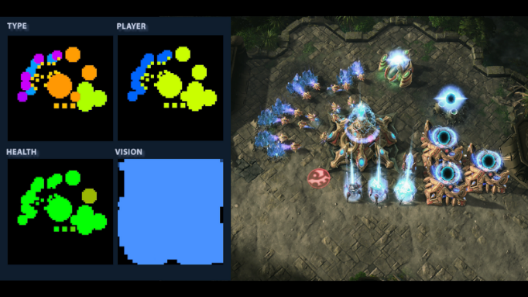
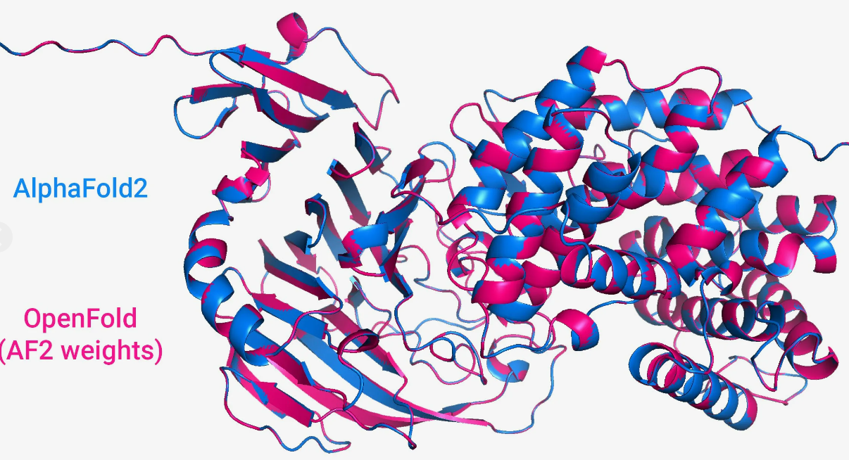
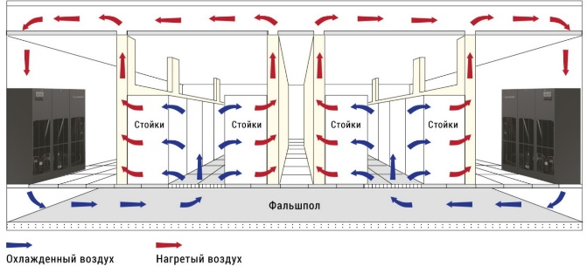
ПРИМЕРЫ РЕШЕНИЙ
Ускорение сложных расчетов
Индустриальная автоматизация
Генерация контента
Медицинская диагностика
a, b
Нейро
OP
Робототехника
Автопилот
Работа в процессоре
Speech to text, music generation
ИИ в game dev
Управление сложными техническими объектами
https://shedevrum.ai/
Синтез белков
Notes:
УРФУ - один из крупнейших вузов страны в том числе в сфере ИТ,
а также сфере искусственного интеллекта

Slide 5
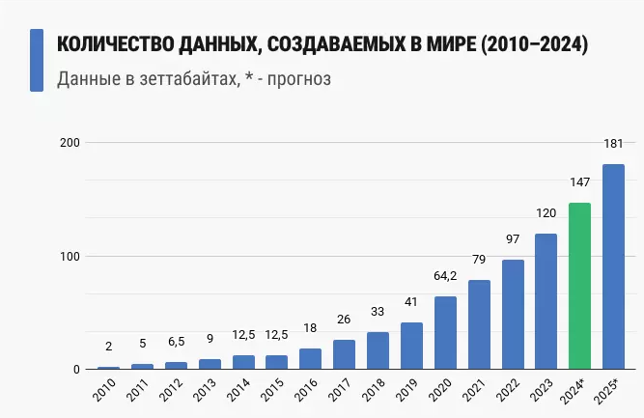
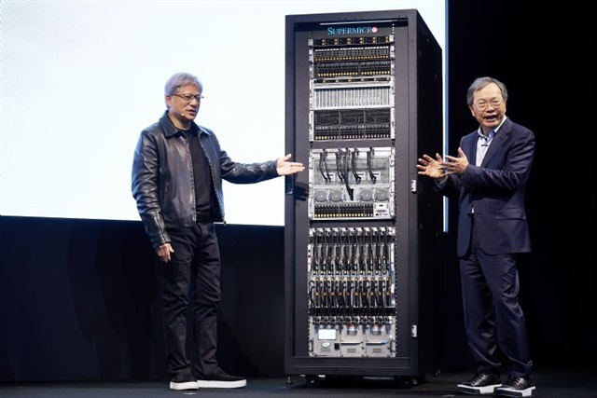



БОЛЬШИЕ ДАННЫЕ И ИИ
1. Требует параллелизм ресурсов (Дата инженерия: хранение, анализ больших данных)
Хранение – массивы хранилищ и проблемы ОЗУ (Объем)
Анализ – вычислительные мощности за понятный временной промежуток (Скорость обработки)
2. Отсутствие сохранение модельного поведения = выборки значительно различаются.
Данные не формализуемы (разнообразие):
Нет мат. аппарата формализации, данные устаревают, точность формализации низкая
Задача описания вычислительно слишком сложная (скорость).
разнообразие
объем
скорость
Notes:
УРФУ - один из крупнейших вузов страны в том числе в сфере ИТ,
а также сфере искусственного интеллекта

Slide 6
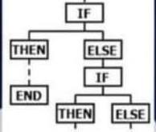
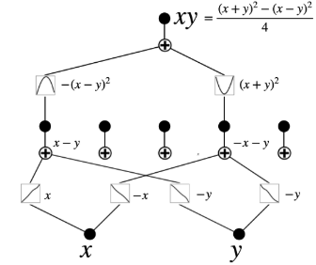
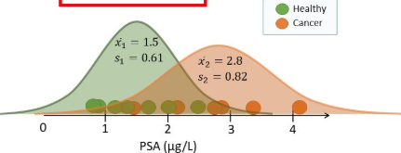
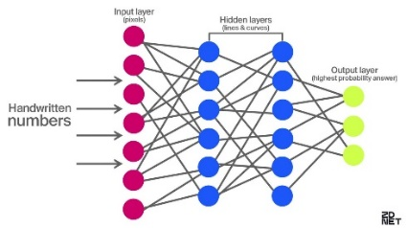
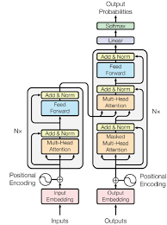
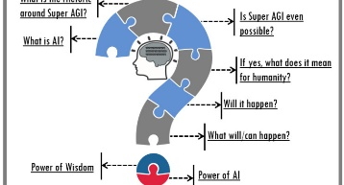
ПОДХОДЫ К РЕШЕНИЮ ЗАДАЧ
Четкие правила (if-else)
Логический вывод и экспертные системы
Этап отдельно не используется
Model based applied statistic
Классическое стат. решение задачи
Data-driven methods (Model-agnostic, Machine Learning):
Интерпретируемость, Формализмазция
Замена формальной модели на наборы признаков и ответы для них.
Deep Learning (глубокое обучение нейронных сетей)
Замена формальной модели на наборы сырых данных и ответы для них.
Foundation models (Большие генеративные модели)
Широкий круг задач, набор ответов на одно воздействие
Сильный ИИ (гипотетический этап)
Может сам учиться
Объем данных
Notes:
УРФУ - один из крупнейших вузов страны в том числе в сфере ИТ,
а также сфере искусственного интеллекта

Slide 7
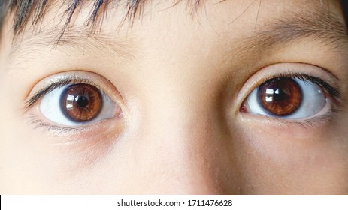
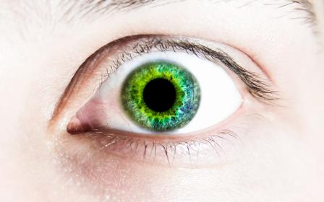


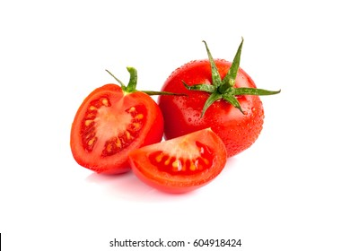
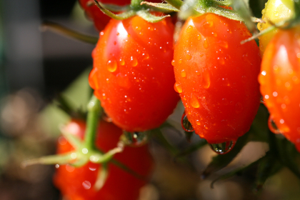
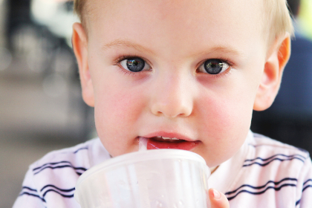
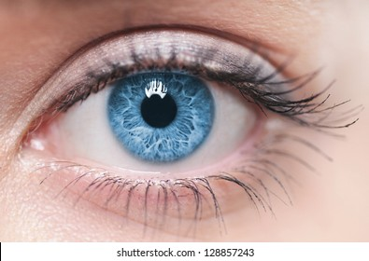
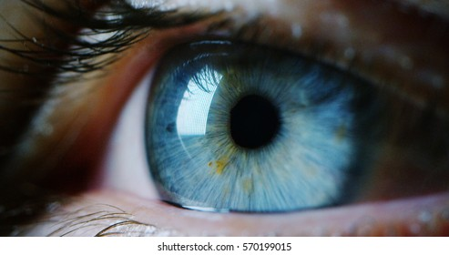
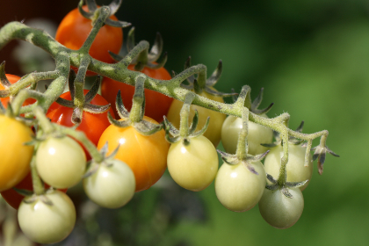
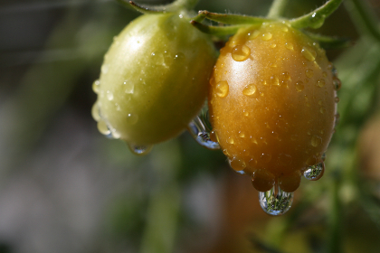
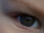
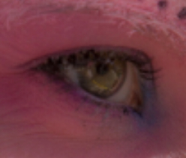


ПОЧЕМУ DEEP LEARNING?
Пример: определение глаза ребенка
Пример: определение спелости томата
https://stocksnap.io/search/tomat
https://stocksnap.io/search/eye https://stocksnap.io/search/child+eye
Notes:
УРФУ - один из крупнейших вузов страны в том числе в сфере ИТ,
а также сфере искусственного интеллекта

Slide 8
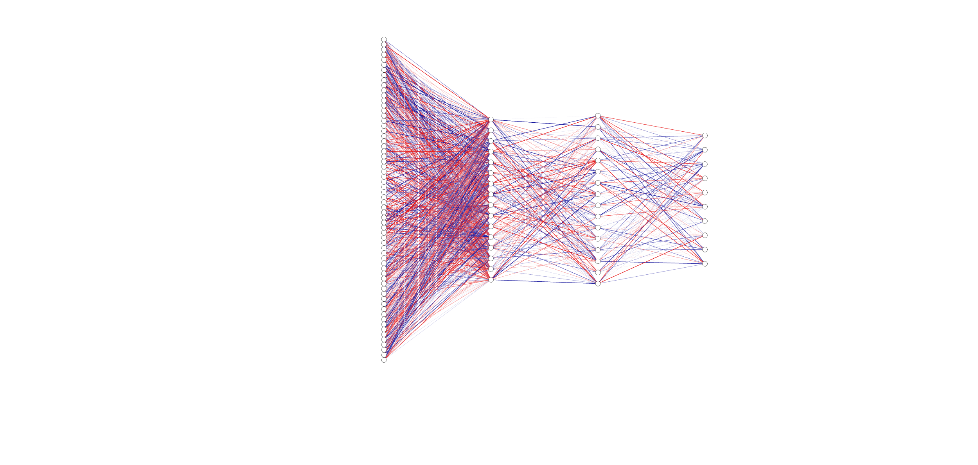













НЕЙРОННЫЕ СЕТИ
0
1
2
3
4
5
6
7
8
9
…
…
0.01 | 0.00 | 0.05 | 0.05 | 0.04 | 0.00 | 0.04 | 0.00 | 0.01 | 0.04
0.05 | 0.01 | 0.81 | 0.72 | 0.64 | 0.81 | 0.64 | 0.54 | 0.93 | 0.03
0.01 | 0.05 | 0.02 | 0.03 | 0.01 | 0.00 | 0.04 | 0.05 | 0.92 | 0.01
0.05 | 0.04 | 0.05 | 0.05 | 0.04 | 0.05 | 0.03 | 0.04 | 0.84 | 0.03
0.04 | 0.04 | 0.03 | 0.01 | 0.02 | 0.01 | 0.05 | 0.52 | 0.03 | 0.05
0.03 | 0.00 | 0.05 | 0.02 | 0.04 | 0.04 | 0.73 | 0.03 | 0.00 | 0.01
0.05 | 0.03 | 0.02 | 0.00 | 0.05 | 0.85 | 0.03 | 0.01 | 0.00 | 0.03
0.03 | 0.05 | 0.05 | 0.03 | 0.90 | 0.02 | 0.00 | 0.01 | 0.04 | 0.01
0.02 | 0.04 | 0.05 | 0.82 | 0.05 | 0.02 | 0.03 | 0.01 | 0.00 | 0.02
0.05 | 0.04 | 0.05 | 0.92 | 0.02 | 0.03 | 0.02 | 0.05 | 0.03 | 0.05
784
…
…
Notes:
УРФУ - один из крупнейших вузов страны в том числе в сфере ИТ,
а также сфере искусственного интеллекта

Slide 9
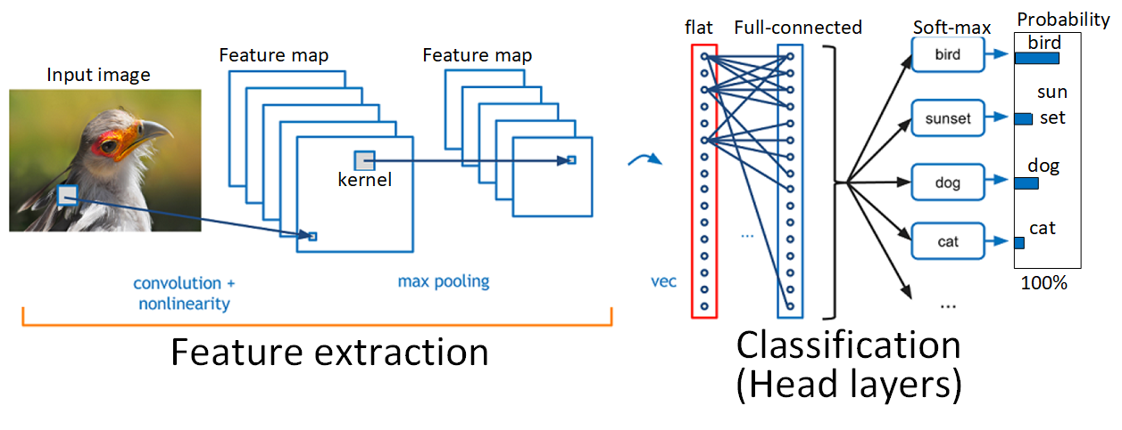
ГЛУБОКОЕ ОБУЧЕНИЕ НС
Главной особенностью глубоких нейронных сетей является возможность автоматического выделения признаков.
Это особенно важно в тех случаях, когда признаки не формализованы или для решения задачи требуется слишком много признаков, находящихся в сложных взаимоотношениях.
Notes:
УРФУ - один из крупнейших вузов страны в том числе в сфере ИТ,
а также сфере искусственного интеллекта

Slide 10

АРХИТЕКТУРЫ ИИ
https://www.asimovinstitute.org/neural-network-zoo/
Notes:
УРФУ - один из крупнейших вузов страны в том числе в сфере ИТ,
а также сфере искусственного интеллекта

Slide 11
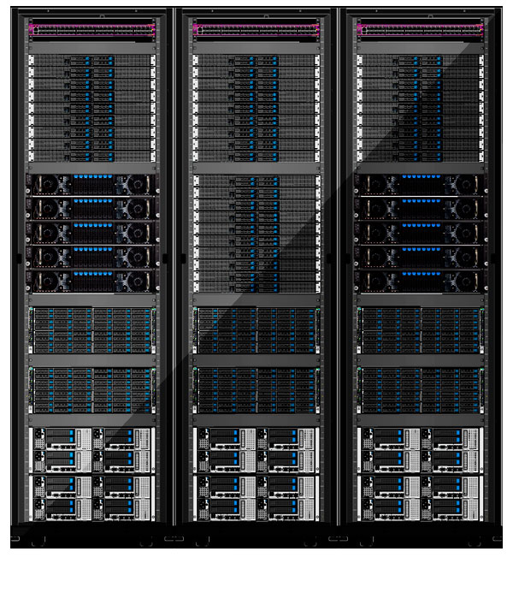
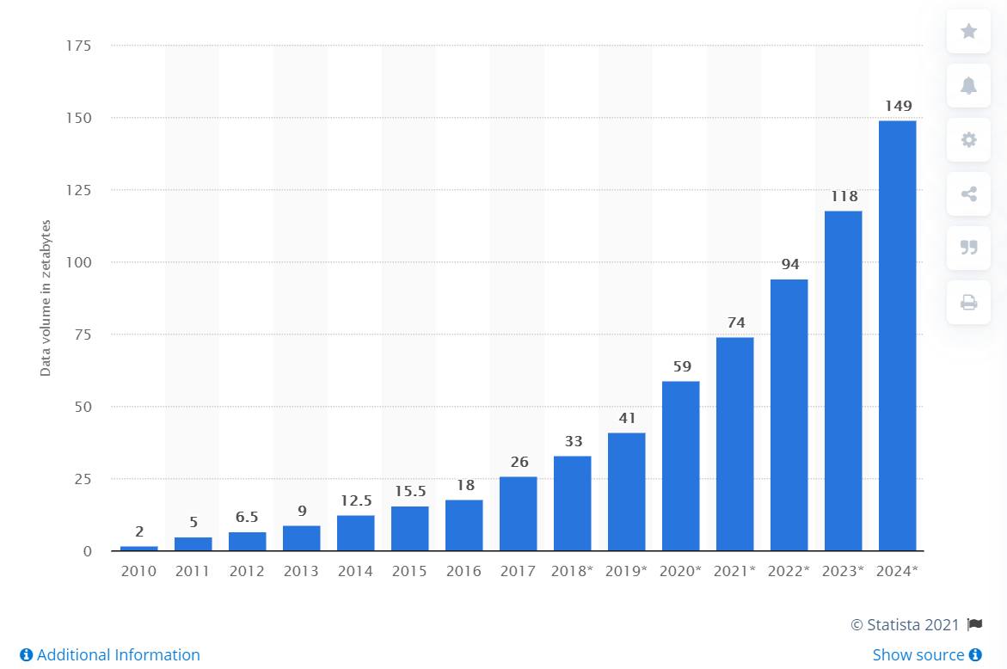
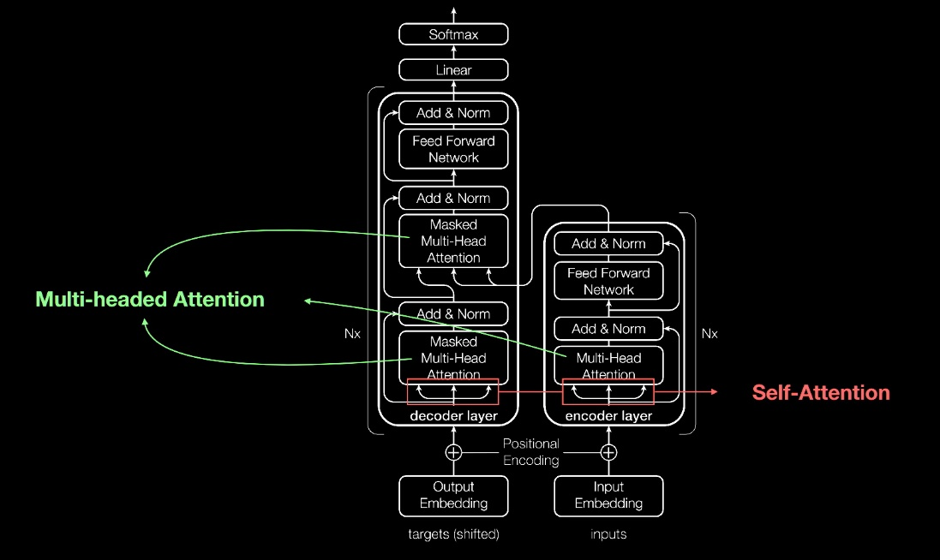




ПРИЧИНЫ ИНТЕРЕСА К DEEP LEARNING
Объем данных, созданных, собранных и потребленных во всем мире с 2010 по 2024 год
Новые методы решения задач
Хранение и вычисления
Большие ИТ компании
Программное обеспечение High API на базе Python
Notes:
УРФУ - один из крупнейших вузов страны в том числе в сфере ИТ,
а также сфере искусственного интеллекта

Slide 12
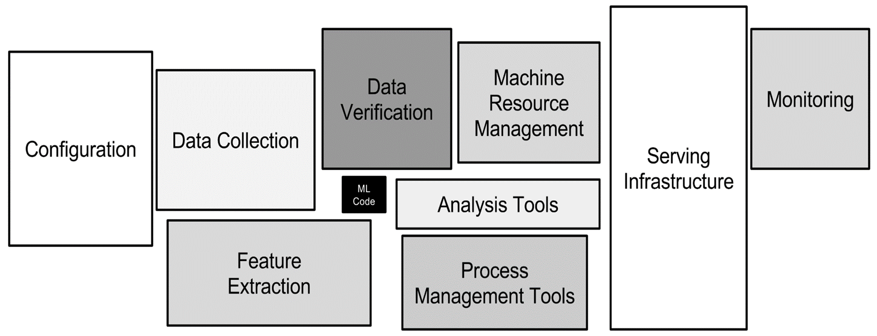
ИИ ПРОЕКТ И ТЕХНИЧЕСКИЙ ДОЛГ
Помимо создания модели машинного обучения необходимо создать набор сервисов и настроить поток данных чтобы модель работала
Все крутится во круг данных
Блок ML представляет только 5-10% от всего кода всей производственной системы ML.
Многие компоненты
можно использовать повторно.
https://developers.google.com/machine-learning/crash-course/production-ml-systems?hl=ru
D. Sculley et al. Hidden technical debt in Machine learning systems. In Proceedings of the 28th International Conference on Neural Information Processing Systems - Volume 2 (NIPS'15)
Notes:
УРФУ - один из крупнейших вузов страны в том числе в сфере ИТ,
а также сфере искусственного интеллекта

Slide 13
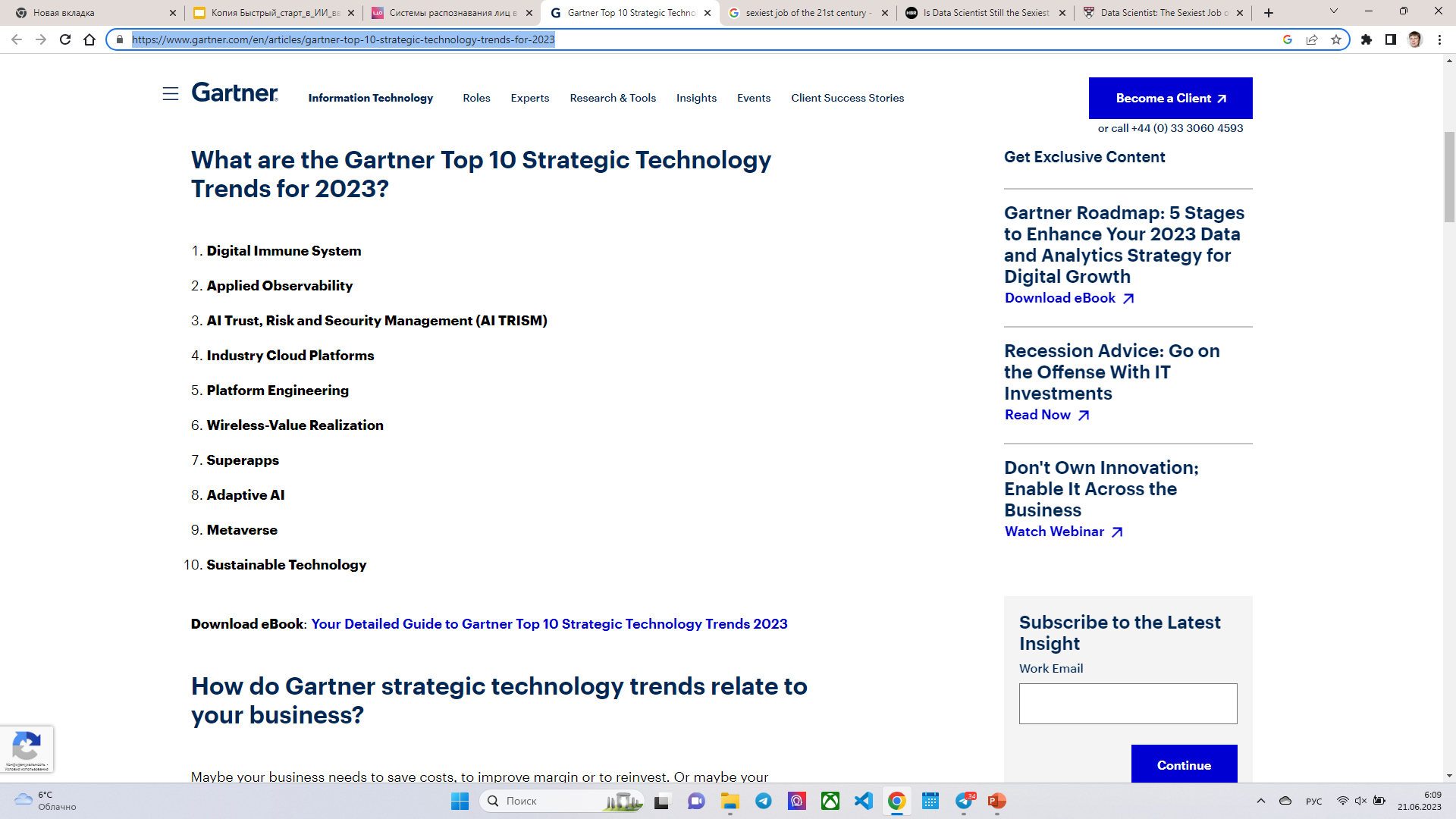
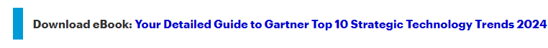
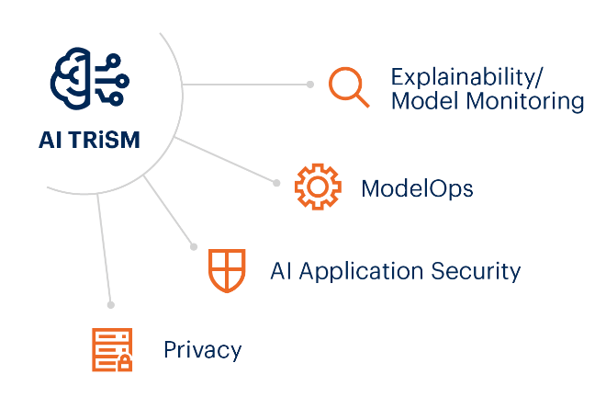
ДОВРЕИТЕЛЬНЫЙ ИИ
Стратегические технологии – то что влияет на бизнес. В нем ИИ это хайп-цик.
AI Trust, Risk and Security Management (AI TRiSM)
Continuous Threat Exposure Management (CTEM)
Sustainable Technology
Platform Engineering
AI-Augmented Development
Industry Cloud Platforms
Intelligent Applications
Democratized Generative AI
Augmented Connected Workforce
Machine Customers
объяснимость
надежность
безопасность
Приватность, этичность, легитимность
https://cdto.ranepa.ru/reports/ethics/2021/5-2-koncepciya-doverennogo-ii
https://www.gartner.com/en/articles/gartner-top-10-strategic-technology-trends-for-2024
Notes:
УРФУ - один из крупнейших вузов страны в том числе в сфере ИТ,
а также сфере искусственного интеллекта

Slide 14
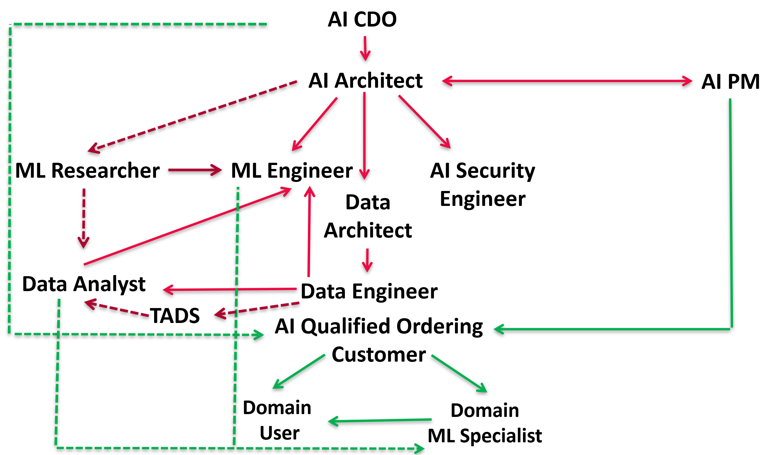

ЖИЗНЕННЫЙ ЦИКЛ ИИ ПРОЕКТА
Четыре категории специалистов
- кто развивает базу ИИ
- кто разрабатывает системы ИИ
- кто настраивает, внедряет ИИ в отраслях
- потенциальные потребители ИИ
Ключевые, надпрофессиональные и общепрофессиональные компетенции выбираются из стандарта университета ИТМО (без изменений), выбор профессиональных компетенций из банка ИИ
Notes:
УРФУ - один из крупнейших вузов страны в том числе в сфере ИТ,
а также сфере искусственного интеллекта

Slide 15
ЖИЗНЕННЫЙ ЦИКЛ ИИ ПРОЕКТА
Правильная квалифицированная постановка задачи - это половина ее успеха
Notes:
УРФУ - один из крупнейших вузов страны в том числе в сфере ИТ,
а также сфере искусственного интеллекта

Slide 16
Причина интереса к искусственному интеллекту
Востребованность ИИ растет вместе с ростом объема данных
40% компаний рассматривают данные как актив (например аналитика)
20% компаний используют большие данные для внедрения инноваций
Рост рынка данных с $400 млрд. в 2024 г. до $ 650 млрд. к 2030 году
В Москве около 1,2 тыс. компаний — разработчиков ИИ, из них 20% появилось за последние два года
По данным Всемирного банка, ИИ изменит ¼ рабочих мест в мире к 2030 году
https://inclient.ru/data-create-stats/
Notes:
то есть как некотором инструменте решения задач.
Университет специализируется в промышленных и медицинских задачах, а также ИТ отрасли, которые составляют значительную часть региональной экономики.
В том числе мы ожидаем рост рынка ИИ, связанный с общим ростом объема данных , а значит и потребностью в их использовании.
Это связано например с программой цифровой трансформации, перехода на электронный документооборот и другими современными инструментами индустрии

Slide 17
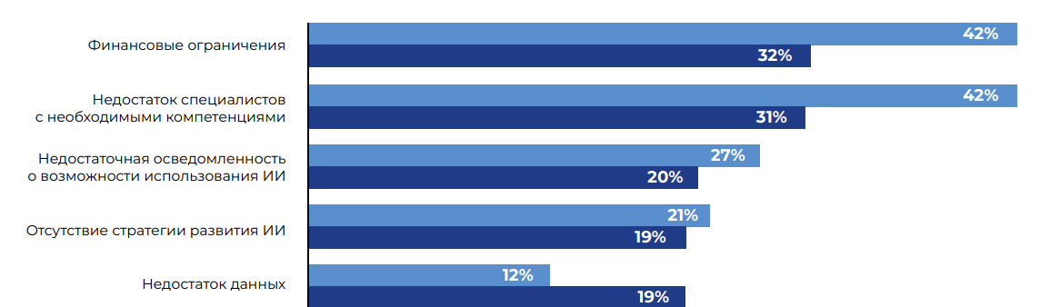

Принятие ИИ в индустрии
3,00 БАЛЛА
ТОРГОВЛЯ
2,05 БАЛЛА
СТРОИТЕЛЬСТВО
3,13 БАЛЛА
ОБРАБАТЫВАЮЩАЯ ПРОМЫШЛЕННОСТЬ
СОЦИАЛЬНАЯ СФЕРА
2,61 БАЛЛА
3,15 БАЛЛА
ЭКОЛОГИЯ И ПРИРОДОПОЛЬЗОВАНИЕ
НАУКА
2,89 БАЛЛА
3,23 БАЛЛА
ТРАНСПОРТНАЯ ОТРАСЛЬ
ВЫСШЕЕ ОБРАЗОВАНИЕ
3,45 БАЛЛА
ЗДРАВООХРАНЕНИЕ
4,11 БАЛЛА
СЕКТОР ИКТ
3,27 БАЛЛА
ТОПЛИВНО-ЭНЕРГЕТИЧЕСКИЙ КОМПЛЕКС
4,52 БАЛЛА
ФИНАНСОВЫЕ УСЛУГИ
3,33 БАЛЛА
Интерес к ИИ растет, сегодня ИИ переходит от инвестирования к финансированию
2023
2021
https://ai.gov.ru/upload/iblock/75e/01bk924yaw7bal5n1v413oz0z94vo79j.pdf
Notes:
Сегодня переход в зрелую стадию технологий ИИ далек от завершения и различается в зависимости от приложения.
Где-то возможности ИИ уже поняты, а где то, возможно, только формируются сами гипотезы об его использовании.
Это говорит о необходимости наращивания кадрового потенциала в этой области.

Slide 18
СОСТОЯНИЕ ОТРОСЛИ ИИ
ИИ – это замена рутинных задач, требующих искусства
Исследования начали приносить результаты, которые стало возможным применять на практике (переход из инвестирования в финансирование)
Первое направление: компьютерное зрение
Второе направление: обработка естественного языка
Сегодня ИИ используется в химии, синтезе новых материалов, здравоохранении и научных исследованиях как таковых и тд
ИИ в индустрии – это скорее про данные, чем про модели
Наиболее важным этапом является квалифицированная постановка задач в ИИ
Востребованы доп. Профессии: промпт инженер, MLOps, архитектор ИИ проекта
Появляются новые концепции эксплуотации: доверенный ИИ, этика ИИ и другие
https://habr.com/ru/companies/serverspace/articles/776954/ - Возможности Искусственного Интеллекта в 2023 году. Эндрю Ын
Notes:
УРФУ - один из крупнейших вузов страны в том числе в сфере ИТ,
а также сфере искусственного интеллекта

Slide 19
Лидерские позиции
Уральский федеральный университет – один из ведущих и крупнейших вузов страны
в рейтинге лучших вузов в области ИИ по версии Альянса в Сфере ИИ (Рейтинг B+) единственный ВУЗ с таким рейтингом за пределами Москвы и Питера
в рейтинге 100 лучших вузов по версии Forbes
7
МЕСТО
МЕСТО
10
по востребованности выпускников российских вузов в рейтинге RAEX «100 лучших вузов России»
в рейтинге лучших университетов России от hh.ru – всего в списке 400 вузов
8
МЕСТО
13
МЕСТО
Суммарный набор в вуз порядка 15000 в год из них 10000 бюджетных мест
Суммарно около 500 студентов обучается в магистратурах, связанных с ИИ
половины из них на контрактной основе
8 программ в области ИИ
Notes:
УРФУ - один из крупнейших вузов страны в том числе в сфере ИТ,
а также сфере искусственного интеллекта

Slide 20






Грант «Искусственный интеллект» актуальное решение поставленных задач
Грант соответствует целям и задачам ВУЗа, дает финансовую основу достижения целей
Цель программы:
Подготовка инженерных кадров в области ИИ
Ключевые области компетенций:
Прикладное машинное обучение и искусственный интеллект
Промышленная разработка программного обеспечения
Автоматизация администрирования и машинного обучения
4 программы магистратуры и 2 программы бакалавриата
6 региональных партнеров (ТюмГУ, ВлГУ, АлтГУ, СФУ, СамГТУ, КГЭУ)
13 программ ДПО сотрудникам Вузов партнеров
4 партнера компании ИТ
Сайт программы – https://aiengineer.urfu.ru/
Notes:
Грант ИИ стал одним мотиваторов развития вуза в рамках сформулированных цели и задач.
Грант был выигран в 2021 году, в рамках гранта созданы 4 программы магистратуры и 2 бакалавриата.
Среди ИТ компаний партнеры специальностей это наиболее крупные игроки рынка ИИ и ИТ решений региона

Slide 21
Востребованность тематики ИИ в образовании ИРИТ-РТФ УРФУ
Магистратуры
9.04.01 Инженерия искусственного интеллекта
Разработка крупных программных систем, использующих машинное обучение
09.04.02 Practical Artificial Intelligence
Методы и инструменты решения прикладных задач с использованием искусственного интеллекта
9.04.01 Инженерия машинного обучения (+ EdTech)
Инженерия данных, ML инженерия, ML full stack
09.04.02 Прикладной искусственный интеллект (+ Нетология)
Аналитики данных, data science, отраслевая специфика ИИ
09.04.02 Прикладной анализ данных (+ Сбер)
Аналитики данных, data science, отраслевая специфика ИИ
09.03.01 Алгоритмы искусственного интеллекта
Основы использования методов искусственного интеллекта в программных проектах и при решении прикладных задач
09.03.03 Прикладной искусственный интеллект
Основы прикладных аспектов решения задач с использованием больших данных и искусственного интеллекта
Бакалавриат
Аспирантура
2.3.1 Системный анализ, управление, обработка информации и статистика
Прикладные исследовательские проекты с использованием ИИ как инструмента решения задач
Стратегия будущего:
Сквозной модуль в программах ВО с отраслевой спецификой

Slide 22
Примеры программ ДПО (ПК/ПП)
№ | Название программы | Объем, часов
1 | Программирование на Python | 108
2 | Основы SQL | 72
3 | Искусственный интеллект и машинное обучение | 108
4 | Приложения искусственного интеллекта: Программирование глубоких нейронных сетей на Python Обработка естественного языка Компьютерное зрение | 378
5 | Разработка приложений искусственного интеллекта: Операционная система Linux Программирование на Python Программная инженерия для систем ИИ | 486
6 | Анализ временных рядов | 108
7 | Кибербезопасность в электроэнергетике | 108
8 | Машинное обучение в энергетике | 108
9 | Программирование глубоких нейронных сетей на Python | 108
10 | Операционная система Linux | 108
11 | Руководитель проектов в ИИ | 144

Slide 23
Специальности ИИ
Инженерия ИИ | Семестр
Дисциплины | 1 | 2 | 3
Операционная система Linux | ⋁
Программирование на PYTHON | ⋁
Машинное обучение | ⋁ | ⋁ | ⋁
Мат.основы ИИ | ⋁ | ⋁
Глубокие нейронные сети |  | ⋁
Компьютерное зрение |  |  | ⋁
Обработка естественного языка |  |  | ⋁
MLOps |  | ⋁ | ⋁
Программная инженерия | ⋁ | ⋁
Инжиниринг данных | ⋁
Иностранные языки | ⋁ | ⋁ | ⋁
Цифровые компетенции |  |  | ⋁
Философия и методология науки | ⋁
Основы SQL |  | ⋁
Анализ временных рядов |  | ⋁
Информационная безопасность |  |  | ⋁
Спортивный анализ данных |  | ⋁ | ⋁
Управление проектами ИИ |  |  | ⋁
Проектный практикум | ⋁ | ⋁ | ⋁
ВКР и практики (4 семестр)
Инженерия Машиного Обучения | Семестр
Дисциплины | 1 | 2 | 3
Операционная система Linux | ⋁
Программирование на PYTHON | ⋁
Машинное обучение | ⋁ | ⋁
Мат.основы ИИ | ⋁ | ⋁
Глубокие нейронные сети |  | ⋁
Системы хранения BigData |  | ⋁
Анализ больших данных |  | ⋁
MLOps |  | ⋁ | ⋁
Программная инженерия | ⋁ | ⋁
Углубленное программирование |  | V
Иностранные языки | ⋁ | ⋁ | ⋁
Цифровые компетенции | V
Этика ИИ |  |  | V
Основы SQL |  | ⋁
Анализ временных рядов |  |  | V
Компьютерное зрение |  |  | V
Обработка естественного языка |  |  | V
Управление проектами ИИ |  |  | ⋁
Проектный практикум | ⋁ | ⋁ | ⋁
ВКР и практики (4 семестр)
Прикладной ИИ | Семестр
Дисциплины | 1 | 2 | 3
Операционная система Linux | ⋁
Программирование на PYTHON | ⋁
Машинное обучение | ⋁ | ⋁
Мат.основы ИИ | ⋁ | ⋁
Глубокие нейронные сети |  | ⋁
Спортивный анализ данных |  |  | ⋁
Анализ больших данных |  | ⋁
MLOps |  | ⋁ | ⋁
вэб-технологии в бизнесе | ⋁
разработка вэб приложений |  | V
разработка мобильных App |  | ⋁
Цифровые компетенции | V
Бизнес-аналитика |  |  | V
Анализ временных рядов |  |  | V
Компьютерное зрение |  |  | V
Обработка естественного языка |  |  | V
методы доступа к данным |  |  | V
Проектный практикум | ⋁ | ⋁ | ⋁
ВКР и практики (4 семестр) |  |  | V

Slide 24




НАПРАВЛЕНИЯ ИССЛЕДОВАНИЙ В ИИ ИРИТ-РТФ
Промышленные системы обработки информации измерительные системы, автоматизация, обработка информации датчиков.
Анализ сигналов и изображений в медицинских приложениях (система поддержки принятия врачебных решений)
Прикладные задачи:
Предиктивная аналитика (прогнозирование состояний систем)
Системы поддержки принятия управленческих решений
Выявление закономерностей и связей в данных клиентов
Автоматические системы обработки видео/фото, текстовой и другой информации
И другие задачи
Notes:
Сегодня переход в зрелую стадию технологий ИИ далек от завершения и различается в зависимости от приложения.
Где-то возможности ИИ уже поняты, а где то, возможно, только формируются сами гипотезы об его использовании.
Это говорит о необходимости наращивания кадрового потенциала в этой области.

Slide 25
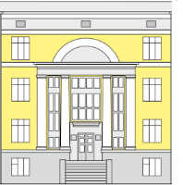
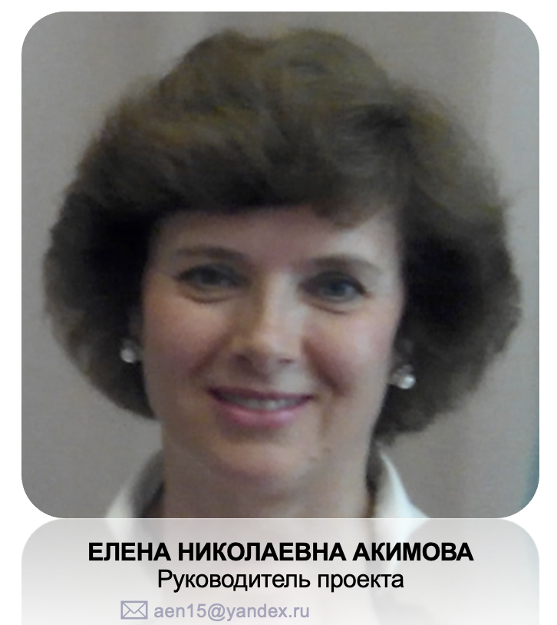
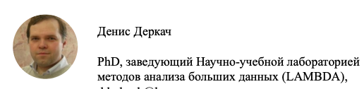


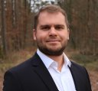
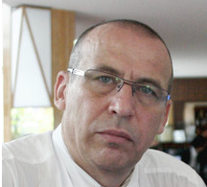
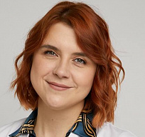
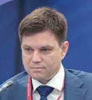

Академические Партнеры Центра
Лаборатория Анализа Больших данных ВШЭ (Lambda) 20+ исследователей по использованию ИИ в физике и анализе промышленных процессов.
Институт Математики и Механики УрРО РАН, специализация: Суперкомпьютеры, параллелизации вычислений
Елена Акимова. Ведущий научный сотрудник. Институт математики и механики им. Н.Н. Красовского УрО РАН
администратор супер компьютера
Владимир Мисилов. Научный сотрудник. ИММ им. Н.Н. Красовского УрО РАН
ИИ в когнитивных науках
ИИ в здравоохранении (психиатрия, офтальмология)
Александр Сергеев, к.т.н, УРФУ, когнетивные науки, Прикладное МО
Кулябин Михаил PHD, Siemens R&D, FAU
Никифорова Анастасия, к.м.н.
Главный врач профессорская +, Ассистент кафедры профилактической и семейной медицины УГМУ
Александр Храмов главный научный сотрудник Балтийского центра нейротехнологий и искусственного интеллекта Д.ф.-м.н., профессор
Петренко Тимур, к.м.н., доцент
доцент УГМУ

Slide 26

СТИПЕНДИЯ ЦЕНТРА ИИ
Центр разыгрывает стипендии молодым исследователям в области ИИ среди бакалавров, магистров и аспирантов,
Суммы позволяют конкурировать с рынком труда стажеров IT рынка

Slide 27
СТРУКТУРА ЛАБОРАТОРИЙ ИИ УРФУ
Специфика лабораторий:
Постановка совместная проработка задач с партнером!
Участие партнера лаборатории в управлении коллективом.
Основные разработчики – сотрудники Вуза.
Набор кадров из магистратур по ИИ
Notes:
Сегодня переход в зрелую стадию технологий ИИ далек от завершения и различается в зависимости от приложения.
Где-то возможности ИИ уже поняты, а где то, возможно, только формируются сами гипотезы об его использовании.
Это говорит о необходимости наращивания кадрового потенциала в этой области.

Slide 28

ПОСТАНОВКА ЗАДАЧИ
Система оценки фрагментации горных пород на открытом карьере
Задача считается вручную
Оценка качества взрывных работ
Высокие трудозатраты и занятость двух специалистов
Продуктивность транспортировки материала
Готовые решения работают только при приближении и стоят дорого
Экономия на до-дроблении материала
доп. Задача – оценка выхода асбеста
www.mdpi.com/2076-3417/11/22/10532
www.computeroptics.ru/KO/PDF/KO48-2/480214.pdf

Slide 29





ПОДГОТОВКА ДАННЫХ
Подготовка данных
Формирование набора данных. Выезды на места, поиск в интернете, синтез?
Дрифт данных: Устаревают ли данные? Меняются ли внешние условия? (напр. Освещение, порода после дождя?) – возможно, учет досбором данных
Разметка набора данных. Семантическая сегментация или объектная?
Помощь экспертов в разметке? – ограниченная.
Как привязать данные к заключениям экспертов? – «на глаз»
Где хранить данные?

Slide 30


ПРИМЕР ПРОЕКТА
Постановка задачи
Что именно создаем. Система оценки продуктивности горно-обогатительного комбината в реальном режиме времени.
Архитектурные требования. Мобильное вычислительное устройство.
Содержательные требования. эмпирическое распределение с небольшой дисперсией и небольшим средним – показатель «хорошей» фрагментации – какая метрика показательна?
Гипотезы: Instance segmentation можно заменить на варианты object detection
Требования к качеству. На уровне глаза эксперта.
Instance segmentation
Object detection
Oriented object detection

Slide 31



ОБУЧЕНИЕ МОДЕЛИ
Выбор типа модели. Алгоритм машинного обучения: классический или нейронная сеть, какая архитектура? Какая постановка задачи с точки зрения ML, ML метрики?
Обучение модели. Используется подготовленный набор данных.
Оценка качества работы обученной модели. ML метрики? Как оценивать Бизнес-Метрику? – Предложена своя метрика – расстояние Васерштейна.
YOLO v5

Slide 32
Схема ИИ проекта
Итоговая работа в условиях «без интернета», на планшете.
База данных пополняется из внешних источников, сбор данных осложнен не готовностью персонала комбината
Точность оценивается заказчиком «на глаз»

Slide 33



Ультразвуковые расходомеры (измерительные локационные системы)
1
Разработки: Ультразвуковой расходомер пневматической тормозной магистрали железнодорожного поезда, Система обнаружения пенообразования потока и оценки содержания пены в трубопроводе с помощью накладных ультразвуковых расходомеров. Ультразвуковой анемометр. Накладной ультразвуковой расходомер жидкостей со сложно-модулированными сигналами.
Решение позволяет проводить точные и быстрые оценки расхода без лишней интеграции измерителя и системы
Ультразвуковой накладной расходомер
Ультразвуковой анемометр
https://ieeexplore.ieee.org/abstract/document/8988167/

Slide 34



Система контроля технологических процессов
2
Система автоматического определения качества и окончания промывки
Система на основе ИИ для обнаружения пенообразования потока и оценки содержания пены
и момента окончания промывки в трубопроводе с помощью информации накладных датчиков
Сокращение трудозатрат на ручном контроле и потерь продукции, а также объема отбракованной продукции.
Решение разрабатывалось в интересах Концерна «Калина»
Notes:
Сегодня переход в зрелую стадию технологий ИИ далек от завершения и различается в зависимости от приложения.
Где-то возможности ИИ уже поняты, а где то, возможно, только формируются сами гипотезы об его использовании.
Это говорит о необходимости наращивания кадрового потенциала в этой области.

Slide 35

Управление сложными системами при помощи ЦОД
3
Академический партнер:
Система цифровых двойников оборудования (на базе генеративных моделей ИИ) позволит в режиме реального времени определять аномальные режимы работы оборудования и прогнозировать оптимальные режимы охлаждения ( оптимизация по энергопотреблению)
Работа в Интересах ООО УЦСБ, партнер лаборатория LAMBDA ВШЭ
Решение позволяет значительно повысить показатели управления ЦОД, в том числе снизить энергопотребление и сократить число внештатных ситуаций

Slide 36


Система оценки продуктивности горнодобывающей компании
4
Система автоматической оценки продуктивности добычи горной продукции
Система позволяет в режиме реального времени показатели продуктивности работ в карьере
определять качество взрывных работ по распределению площадей фрагментов породы
% асбестового волокна
Повышение оперативность принятия решений при управлении добычей полезных ископаемых
Решение заменяет работу опытного геолога, сокращая издержки на поиске обучении квалифицированного персонала с очень специфичными навыками.
Решение при поддержке ПАО «УралАсбест» и других геологических организаций
www.mdpi.com/2076-3417/11/22/10532
www.computeroptics.ru/KO/PDF/KO48-2/480214.pdf
Notes:
Сегодня переход в зрелую стадию технологий ИИ далек от завершения и различается в зависимости от приложения.
Где-то возможности ИИ уже поняты, а где то, возможно, только формируются сами гипотезы об его использовании.
Это говорит о необходимости наращивания кадрового потенциала в этой области.

Slide 37




ИИ Диагностика глазных заболеваний
5
Система поддержки принятия врачебных решений на основе биомедицинской информации
Система автоматически рекомендует класс заболевания и участки снимков, указывающие на болезнь – ранняя диагностика болезней
Цель – сокращение трудозатрат и решение проблемы нехватки врачей для работы с оборудованием
Система позволяет определять до 10 заболеваний.
Система особенно эффективна в задачах скрининга и других, требующих высокую скорость обработки изображений.
https://www.nature.com/articles/s41597-024-03182-7
Notes:
Сегодня переход в зрелую стадию технологий ИИ далек от завершения и различается в зависимости от приложения.
Где-то возможности ИИ уже поняты, а где то, возможно, только формируются сами гипотезы об его использовании.
Это говорит о необходимости наращивания кадрового потенциала в этой области.

Slide 38




СИСТЕМА ПОМОЩИ ВРАЧУ ОФТАЛЬМОЛОГУ ПО ЭРГ СИГНАЛАМ
6
Классический метод (врач) по 4 параметрам
Наш метод: 54 параметра и алгоритм машинного обучения
a, b
OP
Предлагаемый алгоритм, позволяет достичь точность определения глазных болезни ~ 84% (на 19% лучше, чем классический)
Решение позволяет значительно сократить трудозатраты на первоначальной диагностике по ЭРГ сигналам и повысить качество раннего предупреждения
Работа выполнена в рамках программы
https://iz.ru/1627031/denis-gritcenko/eti-glaza-ne-protiv-ii-diagnostiruet-glaukomu-s-tochnostiu-91

Slide 39



Система оценки качества стрельбы
Система на основе ИИ и компьютерного зрения оценивает качество стрельбы в тире в интересах МВД
7
Система предполагает как определение сектора попадания, так и рекомендации по улучшению техники стрельбы
Задача в процессе проработки с клиентом

Slide 40




МОДЕЛЬ РАСПОЗНАВАНИЯ ИНФОРМАЦИИ НА СКАНАХ ДОКУМЕНТОВ
8
Система автоматического процесса переноса (распознавания) геокоординат из ранее отсканированных бумажных документов в формат xlsx
Цель работы – автоматизация распознавания информации в таблицах в документах
Сокращение трудозатрат на ручном распознавании и обработке и информации
Решение может быть масштабировано
Работа выполнена в интересах Департамента имущественных отношений Тюменской области
Система принята и используется заказчиком
https://rg.ru/2024/03/10/reg-urfo/na-urale-predstavili-nejroset-raspoznaiushchuiu-dannye-v-skanirovannyh-dokumentah.html
https://ng72.ru/news/84336 06.03.2024 (Наша газета)
Notes:
Сегодня переход в зрелую стадию технологий ИИ далек от завершения и различается в зависимости от приложения.
Где-то возможности ИИ уже поняты, а где то, возможно, только формируются сами гипотезы об его использовании.
Это говорит о необходимости наращивания кадрового потенциала в этой области.

Slide 41





Система обработки данных фото/видео фиксации
9
Система определения факта сброса мусора по фото ловушкам
Цель – отказаться от ручных проверок фотографий на предмет наличия сброса мусора.
Решение позволяет сохранить экологию
Заказчик Минприроды Свердловской обл.
Решение может быть масштабировано
Система позволяет определять:
Факт наличия машины и/или человека в кадре
Фиксация действий по фото и видеосъемкам
Сбор мусора (по установленному критерию)
Номер А/М
Прототип системы принят заказчиком, Ведутся переговоры о создании полноценного продукта с интеграцией с SberCRM и Cloud.ru
Notes:
Сегодня переход в зрелую стадию технологий ИИ далек от завершения и различается в зависимости от приложения.
Где-то возможности ИИ уже поняты, а где то, возможно, только формируются сами гипотезы об его использовании.
Это говорит о необходимости наращивания кадрового потенциала в этой области.

Slide 42




Система обработки данных фото фиксации
10
Система определения качества уборки мусорных баков
Цель – отказаться от ручных проверок фотографий на предмет наличия сброса мусора.
Решение позволяет повысить качество и удовлетворенность коммунальными услугами
Заказчик СПЕЦАВТОБАЗА Свердловской обл.
Решение может быть масштабировано
Система позволяет определять:
норма для баков,
сломанный бак,
переполнение баков,
переполнение отсека КГО
Решение прорабатывается с заказчиком
Notes:
Сегодня переход в зрелую стадию технологий ИИ далек от завершения и различается в зависимости от приложения.
Где-то возможности ИИ уже поняты, а где то, возможно, только формируются сами гипотезы об его использовании.
Это говорит о необходимости наращивания кадрового потенциала в этой области.

Slide 43






Система предсказания класса пожароопасности
11
Модель прогнозирования пожароопасности на основе геоданных, метеоданных и других факторов
Повышение точности краткосрочного предсказания пожароопасности
Позволяет точнее управлять трудовыми ресурсами при планировании работ
Модель дополняет стандартный прогноз класса пожаропасности,
Модель в процессе тестирования на территориях:
Свердловской области,
Челябинской области,
Курганской области
Планируется респ. Башкирия
Модель масштабируемая
Работа в интересах ФБУ «Авиалесоохрана»
http://185.182.111.96:8051/
Notes:
Сегодня переход в зрелую стадию технологий ИИ далек от завершения и различается в зависимости от приложения.
Где-то возможности ИИ уже поняты, а где то, возможно, только формируются сами гипотезы об его использовании.
Это говорит о необходимости наращивания кадрового потенциала в этой области.

Slide 44




Автоматизация проверок документов
12
Модель проверок документов на типичные ошибки с указанием строк для исправления на базе ИИ
Решение проблемы входного контроля документов по заданным критериям
Модель позволяет сократить трудозатраты на проверке документов
Возможны внутренние и внешние проверки (например сверка со справочниками)
Модель в процессе тестирования в ГУ «Объединенный государственный архив Челябинской области» (для 30 проверок описей архивов)
Модель планируется к масштабированию как на другие регионы, так и на другие типы документов
Модель внедряется при поддержке оператора ГИС Челябинские архивы.
Notes:
Сегодня переход в зрелую стадию технологий ИИ далек от завершения и различается в зависимости от приложения.
Где-то возможности ИИ уже поняты, а где то, возможно, только формируются сами гипотезы об его использовании.
Это говорит о необходимости наращивания кадрового потенциала в этой области.

Slide 45


Система автоматического формирования отчетов
13
Модель прогнозирует последствия неблагоприятных погодных условий
Модель прогнозирует последствия неблагоприятных погодных условий для МЧС на основе погодных данных и формирует отчет в случае необходимости оповещения населения
Сокращение трудозатрат на ручной обработке входящей информации,
Модель формирует отчеты о возникновении чрезвычайных ситуаций
Позволяет избегать ошибок
Заказчик МЧС Свердловской области
- Районы с неблагоприятными погодными условиями на ближайшие сутки
- Районы, где требуется предупреждение об опасности
Пример отчета
Notes:
Сегодня переход в зрелую стадию технологий ИИ далек от завершения и различается в зависимости от приложения.
Где-то возможности ИИ уже поняты, а где то, возможно, только формируются сами гипотезы об его использовании.
Это говорит о необходимости наращивания кадрового потенциала в этой области.

Slide 46


Автоматизация персонализированных проверок данных
14
Модель на основе ИИ для выявления аномальных начислений коммунальных платежей с использованием по каждому абоненту
Решение проблемы ошибочного начисления платежей
Модель позволяет повысить качество и удовлетворённость коммунальными услугами
Определение ошибочных начислений по ID каждого абонента
4 типа платежей ЖКХ (напр., электроэнергия, тепло, гор. и холодная вода).
Решение для потребителей Челябинской области
- Требуется ручная проверка
- Ошибочное начисление
Notes:
Сегодня переход в зрелую стадию технологий ИИ далек от завершения и различается в зависимости от приложения.
Где-то возможности ИИ уже поняты, а где то, возможно, только формируются сами гипотезы об его использовании.
Это говорит о необходимости наращивания кадрового потенциала в этой области.

Slide 47




Рекомендации по оптимальной упаковке товаров
15
Модель на основе ИИ для выявления аномальных начислений коммунальных платежей с использованием по каждому абоненту
Система на основе ИИ и компьютерного зрения для определения оптимальной упаковки товаров.
Решение позволяет сократить расходование упаковочных материалов и более эффективно перевозить заказы.
Критерий: экономия материала => и занимаемого товаром места
Решение разрабатывается в интересах «СберЛогистика»
Notes:
Сегодня переход в зрелую стадию технологий ИИ далек от завершения и различается в зависимости от приложения.
Где-то возможности ИИ уже поняты, а где то, возможно, только формируются сами гипотезы об его использовании.
Это говорит о необходимости наращивания кадрового потенциала в этой области.

Slide 48




Генерация задания для Текста лекций
16
Генерация задания для Текста лекций:

Slide 49

Ассистент для оценки эссе
1 Этап: Оценка существующих эссе с использованием LLM
17
Проведено пилотное исследование на 169 “сырых” эссе по философии
сравнены разные LLM (от “компактных” Mistral до ChatGPT)
промптинг, langgraph, задание ролей языковой модели
Выявленные недостатки
более 110 оценок оценены учителем на отлично
языковые модели более строки и оценивают на отлично не более 10

Slide 50





ИИ ассистент нормконтролера ВКР
18
Система на основе ИИ предполагает автоматизацию проверки документов на соответствие требованиям ГОСТ и традициям оформления работ ВКР
Модель в процессе проработки,
Proof of Concept вынесен в хакатон УрФУ + СБЕР
Решение позволяет значительно сократить трудозатраты на ручной проверке ВКР.

Slide 51
О ПРАКТИКЕ ПРИМЕНЕНИЯ ИСКУССТВЕННОГО ИНТЕЛЛЕКТА В СОЦИАЛЬНО-ЭКОНОМИЧЕСКИХ ПРОЕКТАХ
БЛАГОДАРЮ ЗА ВНИМАНИЕ!
Ронкин Михаил Владимирович
Доцент, руководитель исследований и магистратур в области ИИ
ИРИТ-РТФ, УРФУ
m.v.ronkin@urfu.ru

Slide 52







Команда ИИ УрФУ
Наталья Владимировна Андрейченко Проректор по развитию магистратуры УрФУ
Обабков Илья Николаевич директор ИРИТ-РТФ
Ронкин Михаил Владимирович Руководитель ИИ проектов ИРИТ-РТФ УрФУ
Борисов Василий Ильич Руководитель ИИ магистратур ИРИТ-РТФ УрФУ
Артюгин Олег Юрьевич
Исполнительный директор-начальник центра развития технологий искусственного интеллекта (AI) во благо общества ПАО Сбербанк России
Орешкина Татьяна Анатольевна
Доцент, специалист по этике ИИ
УрФУ
Notes:
Представление

